Slide 1
최철호
SW19

Slide 2
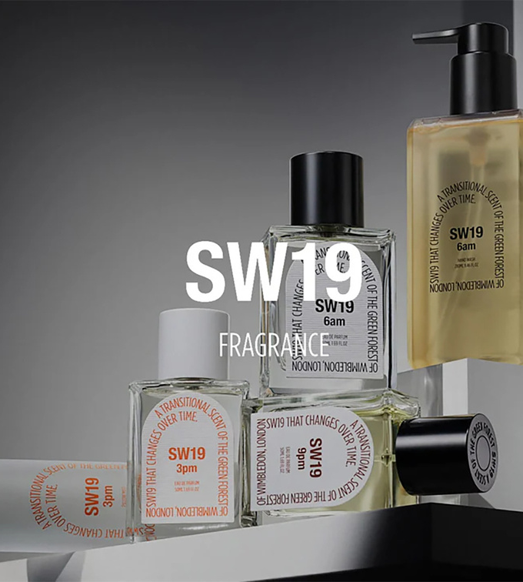
목차
1
제작의도
2
메뉴 구성
3
디자인 컨셉
4
화면 설계
5
디자인 시안
6
SW19

Slide 3
기획 배경
01
02
03
04
브랜드 스토리 전달력 부족
콘텐츠 구성의 아쉬움
매력적인 감성 전달 부족
비주얼 아이덴티티가 부재

Slide 4

기획 배경
SW19는 단순한 향수가 아니라,
시간과 기억을 담은 브랜드입니다.
기존 웹사이트는 브랜드의 철학과 감성을 충분히 전달하지 못했고, 고객 경험 측면에서도 아쉬운 점이 많았습니다.

Slide 5
SW19
메뉴 구성
ABOUT
PERFUME
STORE
COMMNUITY
MEMBERSHIP
FLAGSHIP
ON/OFF STORE

Slide 6


디자인
Marcellus (영문)
Serif (명조체)
고전적이면서도 클래식 느낌
우아하지만 무겁지 않음
제목이나 슬로건에 사용
컨셉
숲에서 영감을 받은 따뜻한 감성 향수
윔블던 자연의 기억을 담은 브랜드
Roboto (한글)
Sans-serif (고딕체)
가독성이 좋아 본문용에 적합
SW19 같은 미니멀하고 감각적인 브랜드에 잘 어울림
메인 컬러
#2D4A35
숲과 연결된 브랜드 아이덴티티 강조
서브 컬러
단순한 무채색이 아닌 패턴을 사용

Slide 7
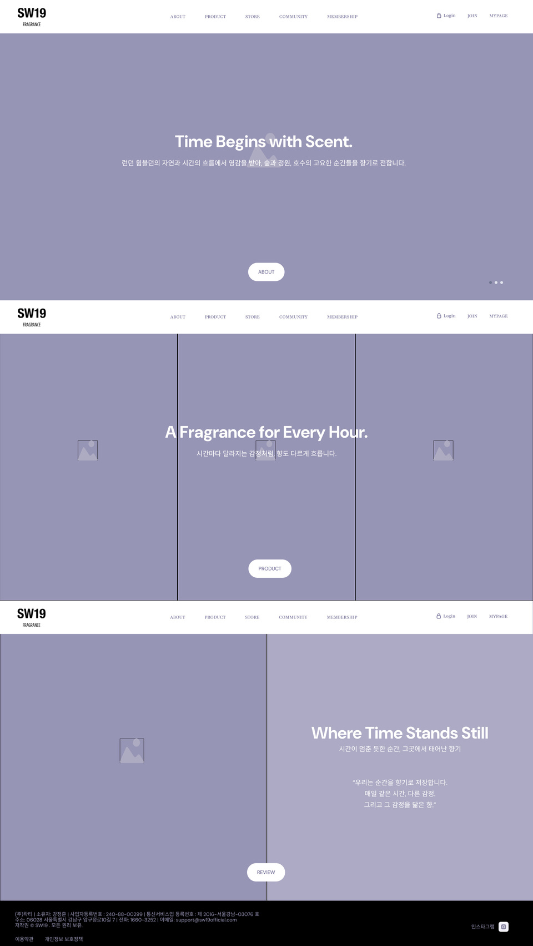
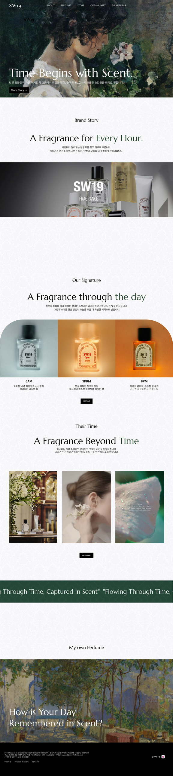
화면 설계
index

Slide 8
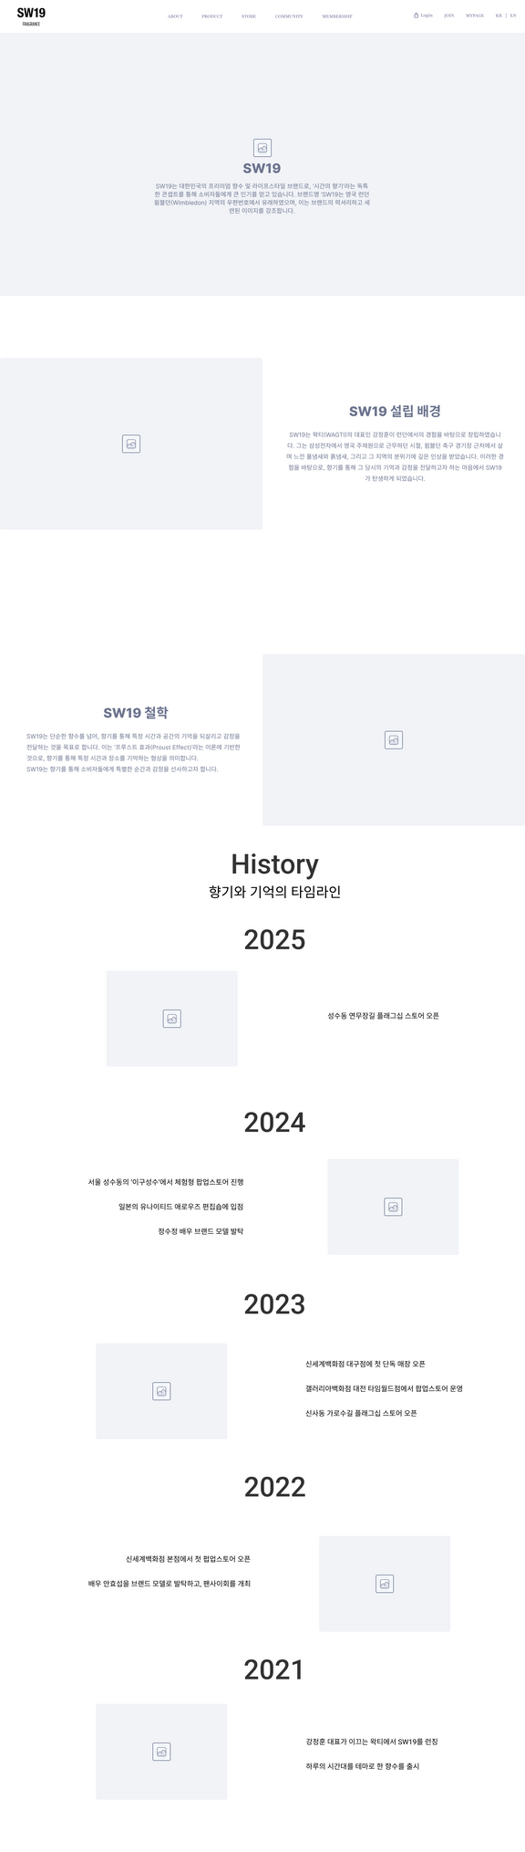
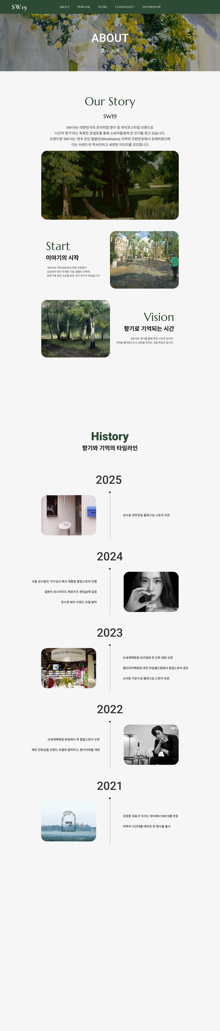
화면 설계
about

Slide 9
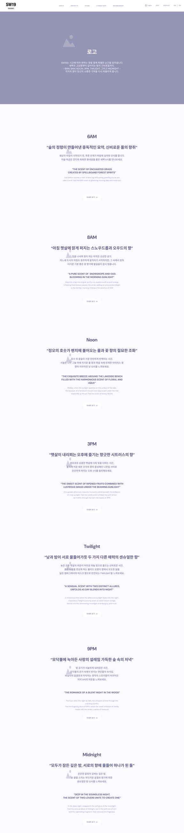
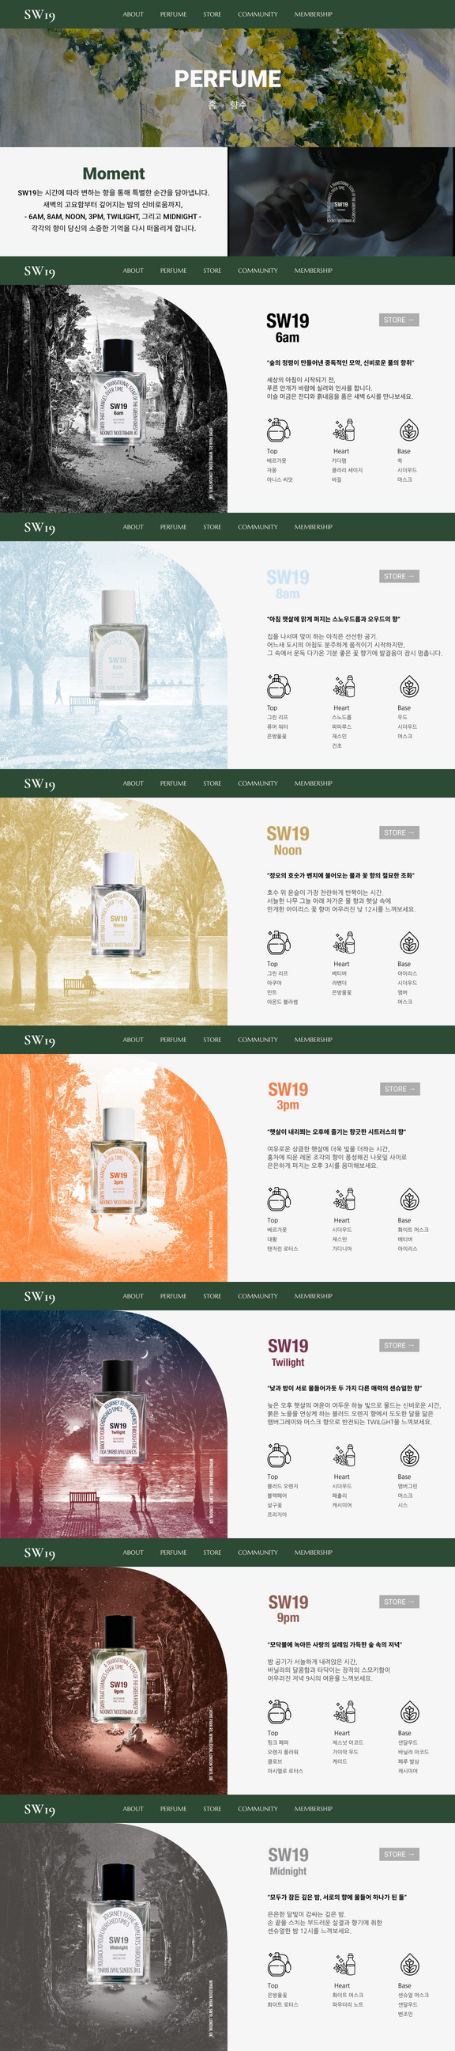
화면 설계
about

Slide 10
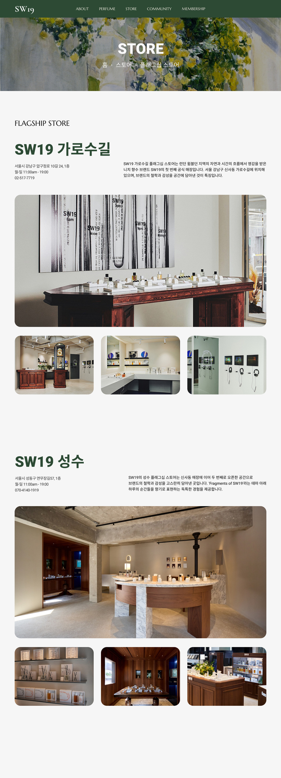
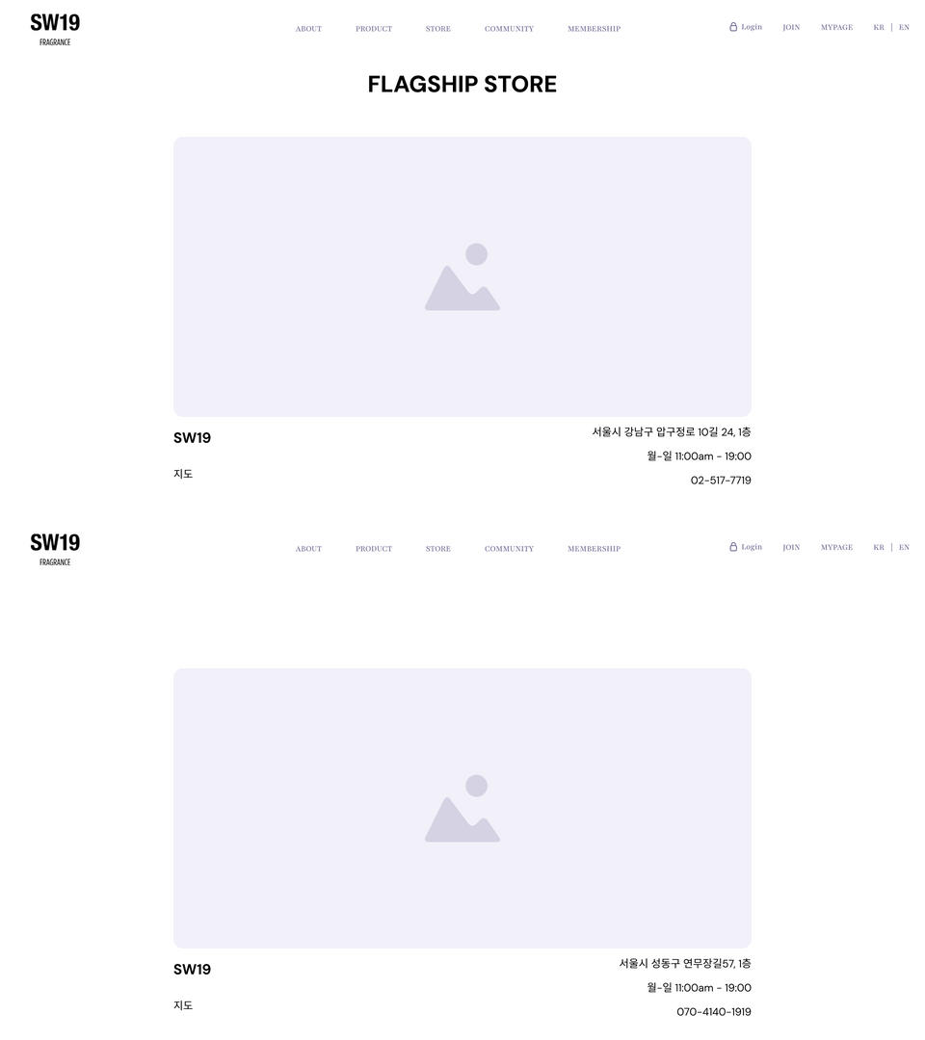
화면 설계
STORE

Slide 11
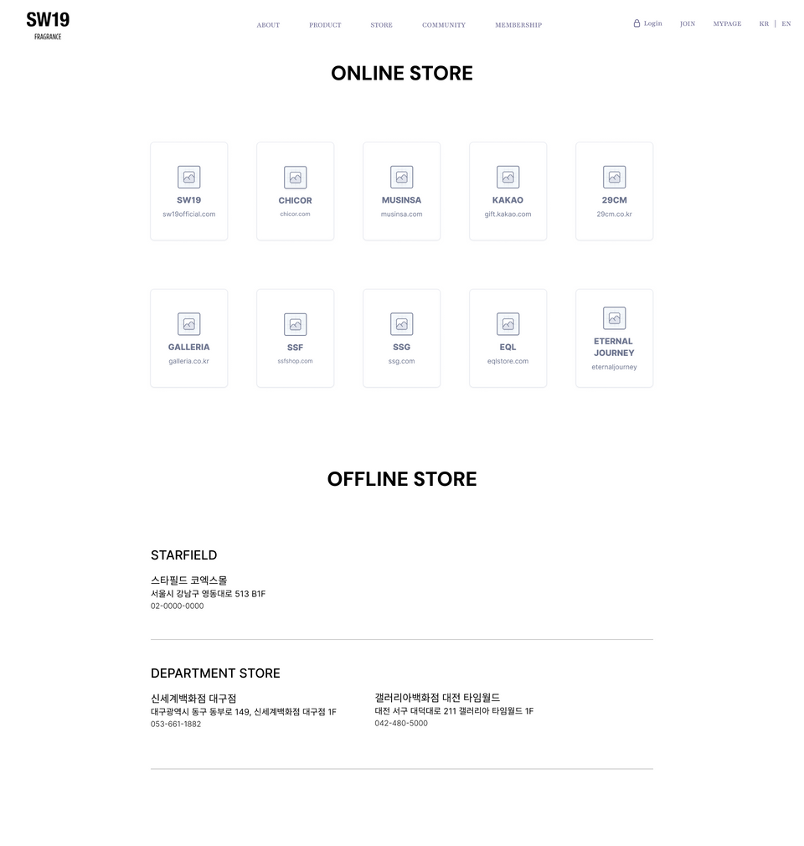
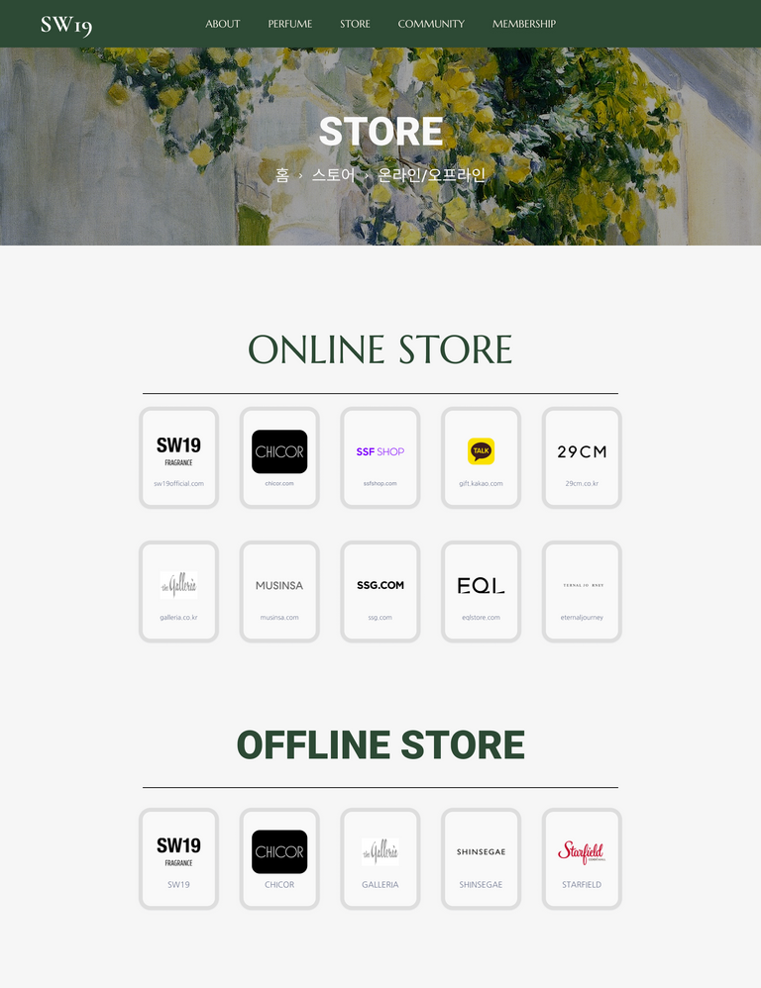
화면 설계
STORE

Slide 12
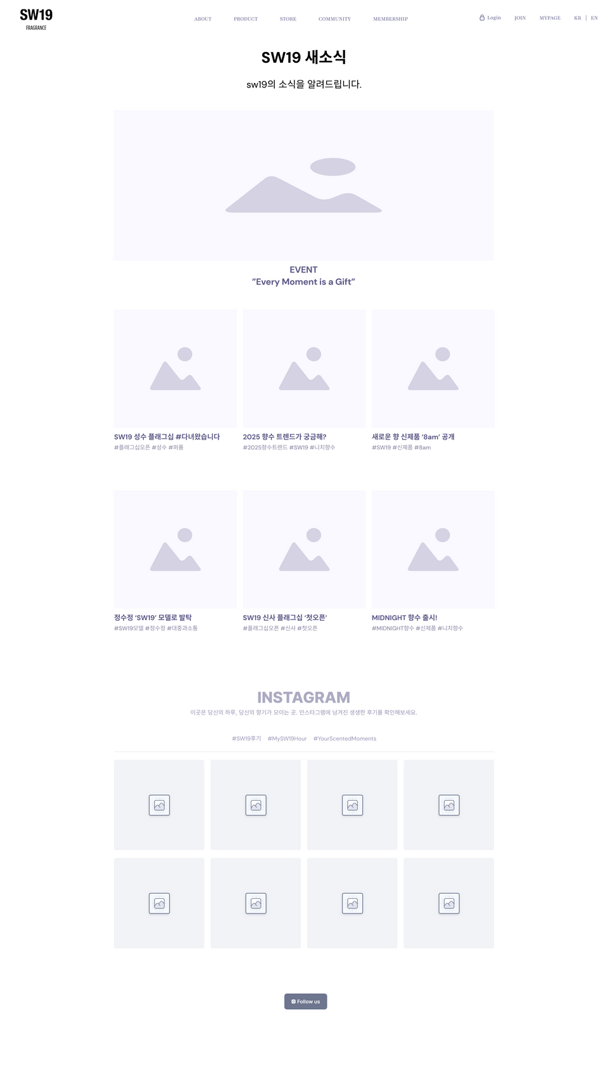
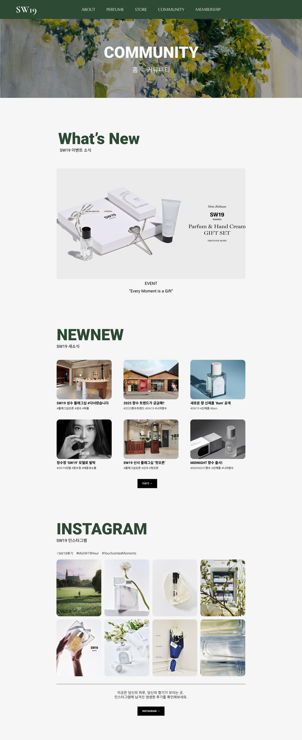
화면 설계
COMMUNITY

Slide 13
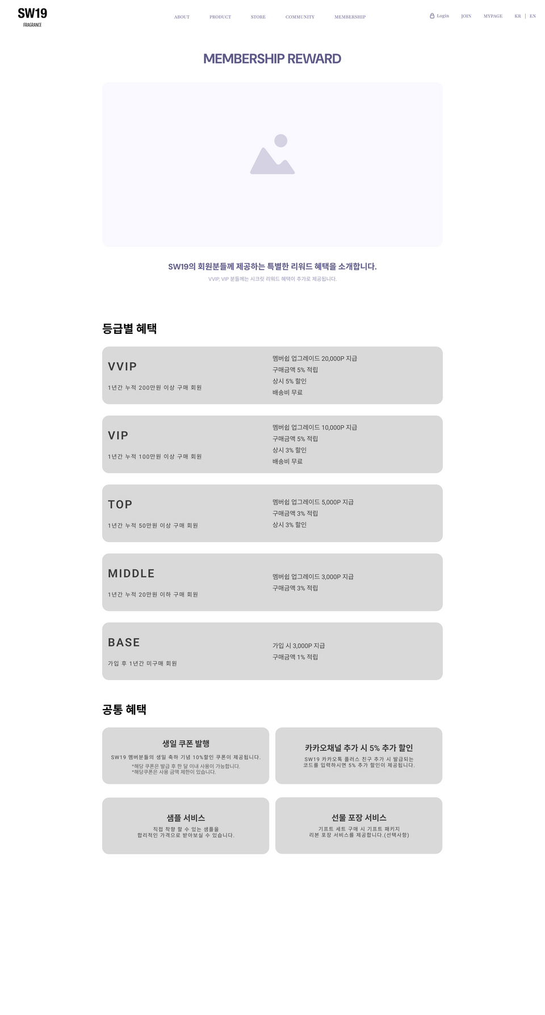
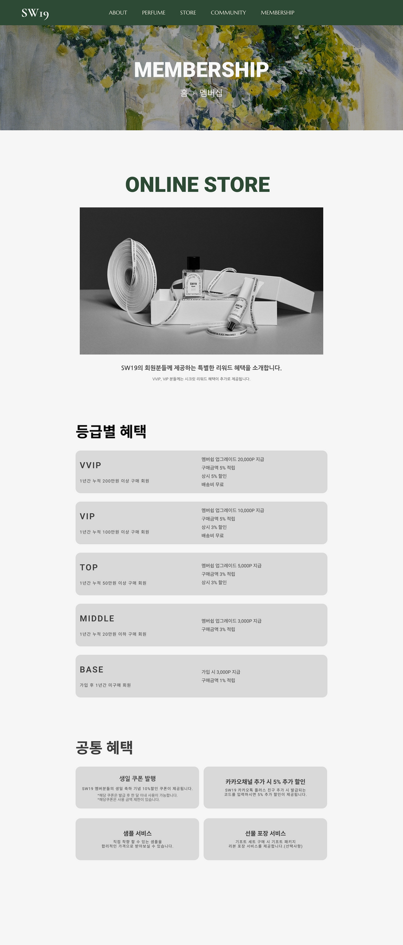
화면 설계
MEMBERSHIP

Slide 14

구현파일
웹사이트
https://choicholho.github.io/sw19/

Slide 15
감사합니다

